Slide 1
CryptoSim
Von Sara Kocak, Lucas Kleineidam, Jonathan Karrer und Julian Schüler
Softwareengineering | DHBW | Semester 3/4

Slide 2
Projektüberblick
Vision, Ziele & Funktionsumfang

Slide 3
Motivation
1
2
3
Innovatives
Krypto-Planspiel
Barrierefreier
Marktzugang
Praktische
Lernerfahrung

Slide 4
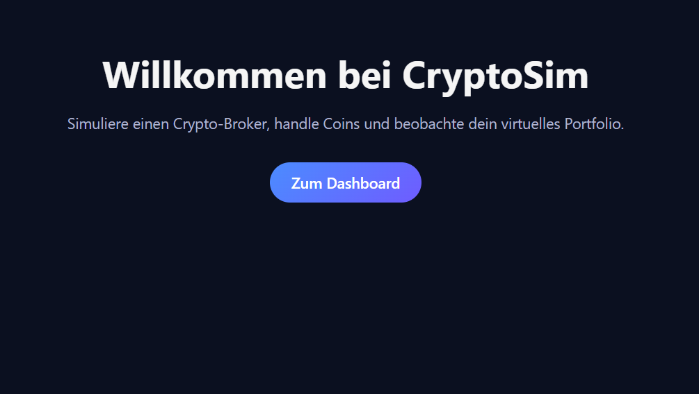
LIVE DEMO
HomeScreen des CryptoSim

Slide 5
Technische Umsetzung
Tech Stack, CI/CD & Deployment

Slide 6
Tech Stack
Frontend
Backend
Frontend
Server
Datenbank

Slide 7
Tech Stack
Frontend
Backend
Frontend
Server
Datenbank
HTML5 CSS JavaScript
Chart.js

Slide 8
Tech Stack
Frontend
Backend
Frontend
Server
Datenbank
Python
Flask
Jinja2

Slide 9
Tech Stack
Frontend
Backend
Frontend
Server
Datenbank
SQLite

Slide 10


CI Pipeline
Commit
Trigger
IDE
GitHub
GitHub Actions

Slide 11
CI Pipeline
Repo wird auf der VM gepullt
Python installieren
Dependencies installieren
Syntax checken
Docker Image bauen
Docker starten
Erreichbarkeit des Cryptobroker testen
Close/Remove Docker Container

Slide 12
Architektur
Systemdesign, Datenbank & Prinzipien

Slide 13
Architekturüberblick
Controller
View
app.py - Routen & Steuerung
templates/ - HTML-Darstellung
• base.html
• dashboard.html
Service-Layer
• portfolio.html
MarketService · PortfolioService
• transactions.html
• coin_detail.html
• home.html · profile.html
Model / Datenbank
models/ - Datenbanklogik

Slide 14
Konkrete Architekturentscheidungen
Zentrale Datenbank-Klasse
Session-basierte Authentifizierung
Thin Controller - Fat Service
• Einzige Verbindungsquelle für alle Models
• acc_id in der Flask-Session gespeichert
• Routen enthalten keine Geschäftslogik
• Änderungen am DB-Pfad nur an einer Stelle
• Geschützte Routen prüfen Session vor Rendern
• Gesamte Logik liegt im Service-Layer
• database.py verwaltet sqlite3.connect()
• Weiterleitung zu /profile falls nicht eingeloggt
• app.py ruft nur Service-Methoden auf

Slide 15
Datenbankaufbau
accounts
coins
transactions
[coin]_history
• id
• id
• id
• timestamp_ms
• name
• name
• coin_id
• price
• pw
• symbol
• acc_id
• (je Coin eine eigene Tabelle)
• created_at
• current_price
• price
• market_cap
• amount
• market_cap_rank
• type (BUY/SELL)
• image (BLOB)
• timestamp

Slide 16
Designprinzipien
Single Responsibility Principle (SRP)
DRY (Don't Repeat Yourself)
Separation of Concerns (SoC)
Defensive Programming
Jede Datei hat genau eine Aufgabe. Beispiel: database.py stellt nur die Verbindung her.
base.html als zentrales Template. Alle Seiten erben Navbar & Flash-Messages.
Datenhaltung, Logik & Darstellung klar getrennt. Datenbank austauschbar ohne Template-Änderung.
Fehler werden aktiv abgefangen. Überverkauf -> Fehlermeldung Kein Bild -> Fallback-PNG.

Slide 17
Projektmanagement
Sprints, Zeitplanung & Qualität

Slide 18
Sprint-Zeitstrahl
Okt 2025 – Dez 2025 · Insgesamt 5 Sprints
Sprint 0 (Kickoff)
Sprint 2 (7 Tage)
Sprint 4 (7 Tage)
Okt 2025
24.–30.11.
08.–14.12.
Projektregeln, DoD, Design
Technologie-wechsel zu Python/Flask
ASR, Blog, Doku
Sprint 1 (14 Tage)
Sprint 3 (7 Tage)
Sprint 5 (7 Tage)
10.–23.11.
01.–07.12.
15.–22.12.
JavaFX-Grundlage, Navigations-GUI
CI/CD, Docker, Blog
SRS, Abschluss- blog, Finalisierung

Slide 19
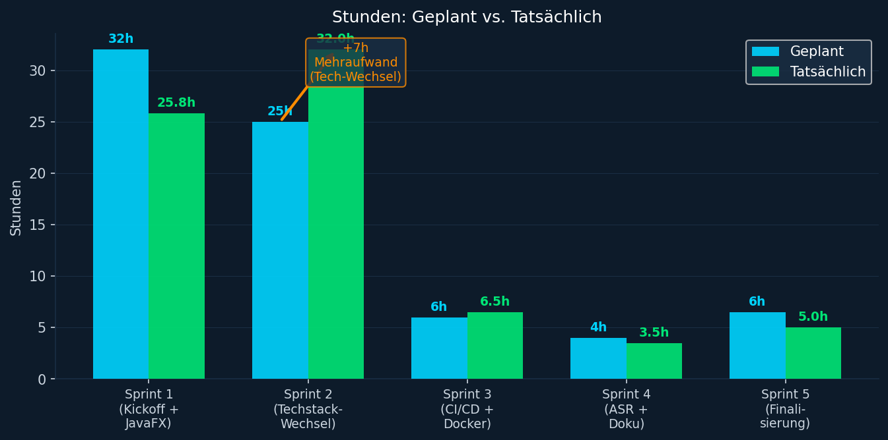
Zeitplanung vs. tatsächlicher Aufwand
Geplante Stunden vs. tatsächliche Stunden pro Sprint
Erkenntnisse
▸ Sprint 1: ~6h gespart durch
effizienten Design-Prozess
▸ Sprint 2: +7h durch Tech-Wechsel -
bewusste Entscheidung
▸ Ab Sprint 3: Planung sehr präzise
(Ø ±0.5h Abweichung)
▸ Gesamt Geplant: 73.5h
▸ Gesamt Tatsächlich: 72.8h
(≈ ausgeglichen)
▸ Schätzgenauigkeit nahm über
Sprints zu
▸ Größte Abweichung: Tech-Stack
Wechsel Sprint 2

Slide 20
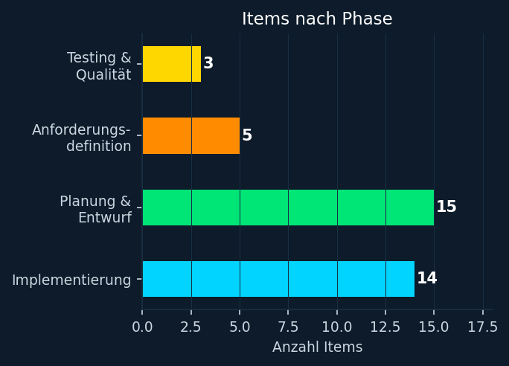
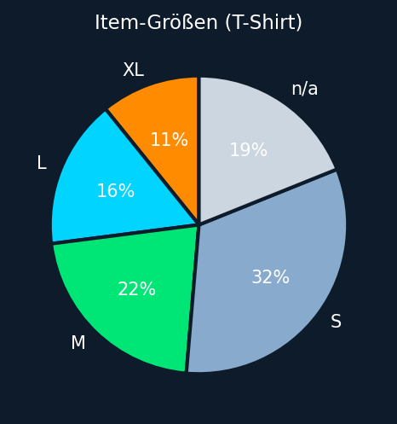
Issue-Statistiken & Projektstruktur
37 Items · 34 Done · 3 im Backlog · Phasen & Größen

Slide 21
Definition of Done & Qualitätsstandards
Verbindliche Akzeptanzkriterien für alle Arbeitspakete
Code & Implementierung
Testing
▸ Code muss vor dem Push von mind. 2 Devs geprüft werden
▸ Code muss compilieren
▸ Code muss Pipeline erfolgreich durchlaufen haben
Dokumentation
Akzeptanzkriterien
▸ Neu erstellter Code muss mindestens in der Datei dokumentiert werden
▸ Neue Builds benötigen Patch Notes / oder Blog Beitrag
▸ Dokumentation vorhanden
▸ Testing erfolgreich abgeschlossen
▸ Sprint eingetragen
▸ Tatsächlicher Zeitaufwand eingetragen

Slide 22
Lessons Learned – Gewonnene Erkenntnisse
Projektmanagement · Scrum-Prozess · Teamwork
Scrum & Agilität
Zeitplanung
Technologie & Architektur
▸ Kurze Sprint-Zyklen (7 Tage) ermöglichten schnelles Reagieren
▸ Tech-Stack-Wechsel in Sprint 2 war dank Scrum problemlos möglich
▸ Schätzgenauigkeit verbesserte sich deutlich über Sprints
▸ Frühe Technologie-Evaluation spart Aufwand langfristig
▸ JavaFX-zu-Flask-Wechsel: kurzfristig teuer, langfristig wertvoll
Teamarbeit & Prozess
Dokumentation
▸ GitHub Projects mit Issues & Sprints: sehr gute Transparenz
▸ Pair-Review vor jedem Merge verbesserte Codequalität
▸ Blog-Beiträge pro Sprint: gute Reflexion & Kommunikation

Slide 23
Ausblick – Nächste Schritte & Roadmap
Offene Backlog-Items · Weiterentwicklung · Vision
Account-System
Ziel
P0
Issue #9 · Geplant: 5h · XL
Nutzer können sich registrieren & einloggen Personalisierte Portfolio-Daten
• Vollständige Trading-Simulation
• Live-Marktdaten
• Multi-User-Portfolio
• CI/CD Pipeline
Live-Kursdaten
P0
Issue #10 · Geplant: 7h · XL
Automatische Markt-Updates
P1
GUI-Überarbeitung
Issue #11 · Geplant: 20h · XL
Fake-Guthaben & Trading
P1
Issue #12 · Geplant: ~5h · M
Virtuelles Startkapital für neue Nutzer Kauf/Verkauf-Simulation
Watchlist / Favoriten
P2
Issue #13 · Geplant: ~3h · S
Nutzer können Lieblings-Coins speichern Preisverlauf-Tracking

Slide 24
Danke für eure Aufmerksamkeit
CryptoBroker · Software Engineering WS 2025/26
Lucas · Julian · Jonathan · Sara
Lucas-Klein1 · byJvlian · Khorrer · sxarv
Fragen?
github.com/Lucas-Klein1/CryptoBroker

